Slide 1
МІНІСТЕРСТВО ОСВІТИ І НАУКИ УКРАЇНИ Національний аерокосмічний університет ім. М.Є. Жуковського “ХАІ” Кафедра 603
КУРСОВИЙ ПРОЕКТ
з курсу «Алгоритми та структури данних»
на тему: «Візуальна демонстрація етапів вставки і видалення елементів в червоно-чорному дереві»
(Варіант 20)
Виконав студент 2 курсу
Група 621п
Слюсарь Антон Андрійович
Керівник Мокляк М.Г.

Slide 2
Постановка задачи
Разработать программу с визуальной демонстрацией этапов вставки и удаления элементов в красно–черном дереве.
Для достижения цели необходимо решить следующие задачи:
1. Выполнить обзор и анализ существующих операций над красно–черными деревьями (добавление, удаление, поиск).
2. Разработка физической модели представления красно–черного дерева.
3. Согласно своему варианту создать класс с полями и методами, для реализации необходимых алгоритмов. Разрабатываемую структуру данных реализовать в виде класса.

Slide 3
Цели
Основные цели курсовой работы:
– научиться работать с научно-технической и специальной литературой;
– освоить методы и математические модели для описания исследуемого процесса или объекта;
– изучить способы и структуры представления данных в ЭВМ;
– разработать внешние спецификации для решаемой задачи с учетом принципов структурного программирования;
– построить на основе выбранных методов и математических моделей алгоритмы решения;
– реализовать алгоритмы с помощью языка программирования;
– выполнить отладку и тестирование программного обеспечения;
– применить нормативно-справочную литературу для представления результатов работы;
– выработать аналитический подход к оценке результатов в виде заключительных выводов и рекомендаций.

Slide 4
Пример вычисления характеристики
В El-представлении графа состоит из пар вершин введенных через точку запятую и разделителем запятая между вершинами
El -представление графа
1,2;1,1;2,1;2,3;2,4;2,5;3,2;3,3;4,2;4,4;4.5;5,2;5,4;5,5

Slide 5
Пример вычисления центральной вершины
Матрица смежности графа (после удаления)
Матрица смежности
 | 1 | 2 | 3 | 4 | 5
1 | 1 | 1 | 0 | 0 | 0
2 | 1 | 0 | 1 | 1 | 1
3 | 0 | 1 | 1 | 0 | 0
4 | 0 | 1 | 0 | 1 | 1
5 | 0 | 1 | 0 | 1 | 1
 | 1 | 2 | 3 | 4 | 5
1 | 0 | 1 | 0 | 0 | 0
2 | 1 | 0 | 1 | 1 | 1
3 | 0 | 1 | 0 | 0 | 0
4 | 0 | 1 | 0 | 0 | 1
5 | 0 | 1 | 0 | 1 | 0
Матрица расстояний
 | 1 | 2 | 3 | 4 | 5 |  | r
1 | 2 | 1 | 2 | 2 | 2 |  | 1
2 | 1 | 2 | 1 | 1 | 1 |  | 1
3 | 2 | 1 | 2 | 2 | 2 |  | 1
4 | 2 | 2 | 2 | 2 | 1 |  | 1
5 | 2 | 2 | 2 | 1 | 2 |  | 1
Таким образом количество центральных вершин
равно пяти, это вершины: 1, 2, 3, 4 и 5

Slide 6
Структурная схема декомпозиции задачи

Slide 7
Вербальное описание алгоритма
Для нахождения центральной вершины необходимо:
1. Сформировать матрицу смежности для графа;
2. Удалить петли;
3. Сформировать матрицу расстояний;
4. Найти радиус графа;
5. Найти центральные вершины графа.

Slide 8
Алгоритм удаления петель
1. Сформировать матрицу смежности для графа;
2. Запустить цикл по матрице смежности;
3. Найти на главной диагонали 1;
4. Заменить 1 на главной диагонали 0.

Slide 9
Алгоритм нахождения центральной вершины
1. Сформировать матрицу смежности для графа;
2. Получить матрицу расстояния;
3. Найти максимальные элементы в строках;
4. Найти минимальные элементы в максимальных;

Slide 10
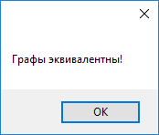
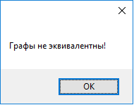
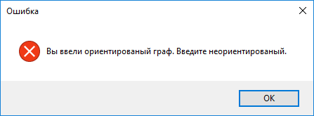
Экранные формы работы программы
В случае удачной работы программы
В случае аномалии

Slide 11
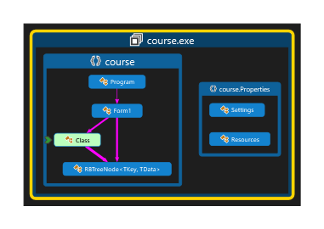
Логическая модель разработанного проекта

Slide 12
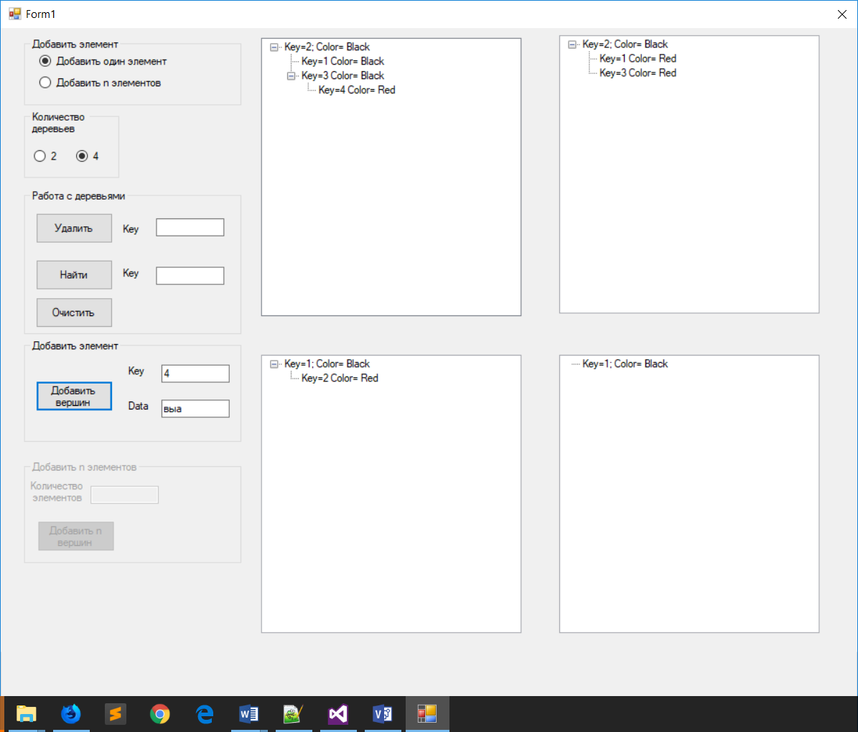
Экранная форма нормальной работы программы

Slide 13
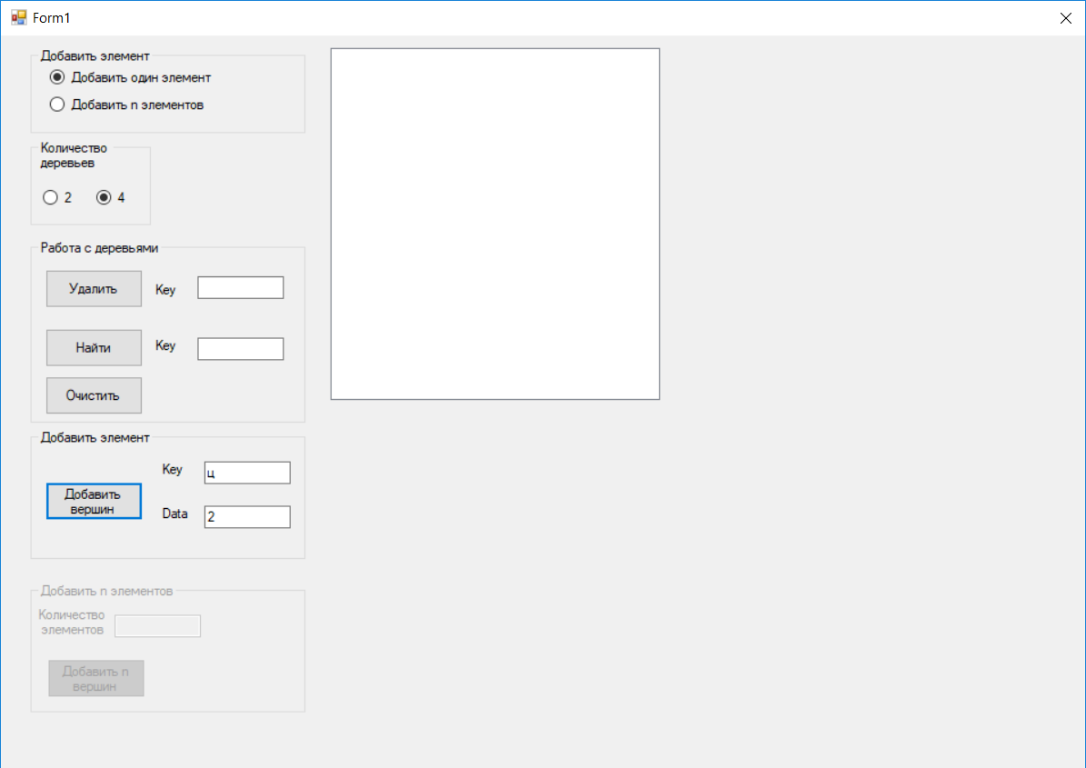
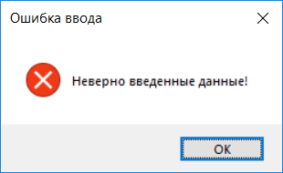
Экранная форма аномальной работы программы

Slide 14
Выводы
В процессе выполнения реализации данной задачи были изучены основные разделы теории графов и особенности метода ввода Egde List (EL). Научился работать с научно-технической и специальной литературой. Освоил методы и математические модели для описания исследуемого процесса или объекта. Изучены способы и структуры представления данных в ЭВМ. Разработаны внешние спецификации для решаемой задачи с учетом принципов структурного программирования.
В процессе написания курсового проекта была разработана программа для сравнения двух неориентированных графов, заданных в EL-представлении, на эквивалентность по числу центральных графа. Вершин графа не более 20, ребер графа не более 50. Также предусмотрел ввод графа с клавиатуры и с текстового файла. Выполнена отладка и тестирование программного обеспечения
Программное обеспечение было разработано с использованием теории нисходящего проектирования. Было составлено подзадач для реализации данного алгоритма с помощью языка C#.
На основе пояснительной записки составлена презентация для защиты курсового проекта (слайды презентации поданы в Приложение В. Слайды презентации).

